Slide 1
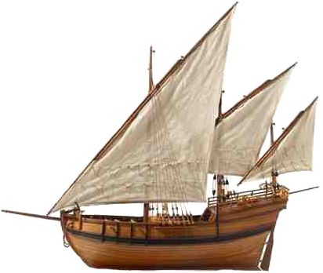
exploration et colonisation:
le nouveau monde

Slide 2
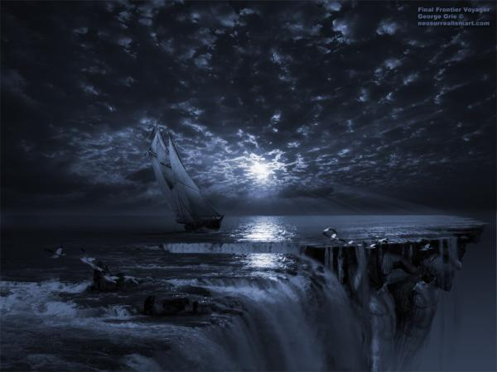
Avant Christophe Colomb, croyait-on que le terre était plate?

Slide 3
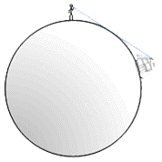
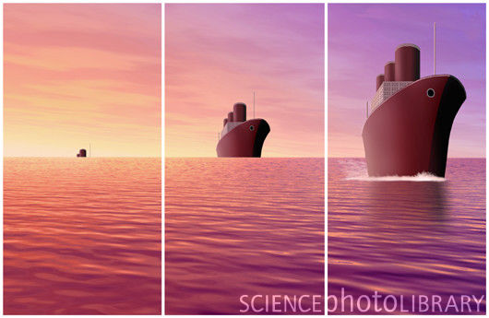
Non.
Voici pourquoi…

Slide 4
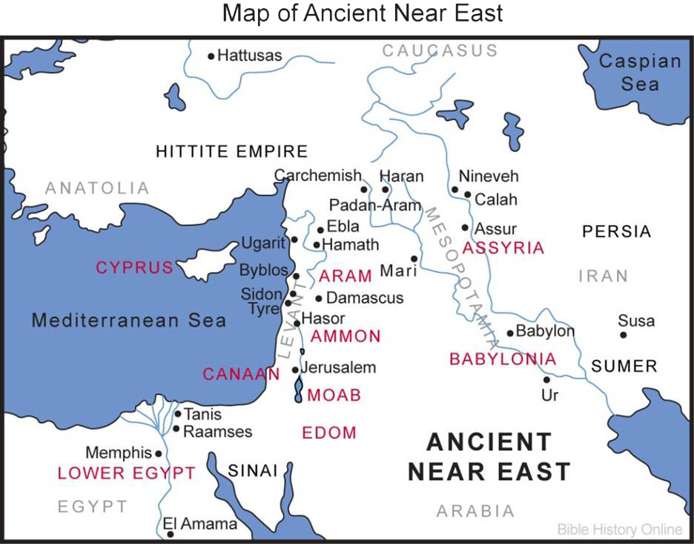
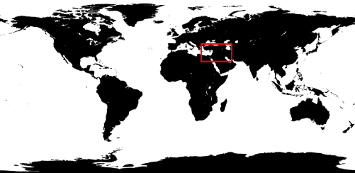
Exploration & colonisation
Les Phéniciens explorent l’Amérique dans les années avant J.C.?
Phénicie

Slide 5
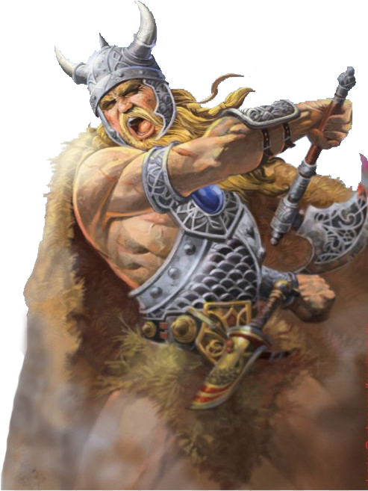
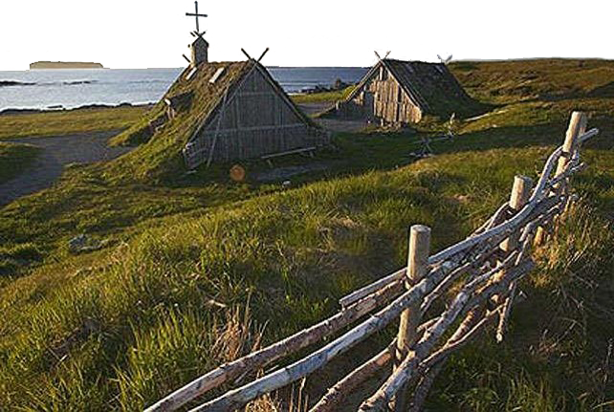
Exploration & colonisation
Les Vikings s’établissent à Terre-Neuve vers l’année 1000.
L’Anse aux Meadows, Terre-Neuve

Slide 6
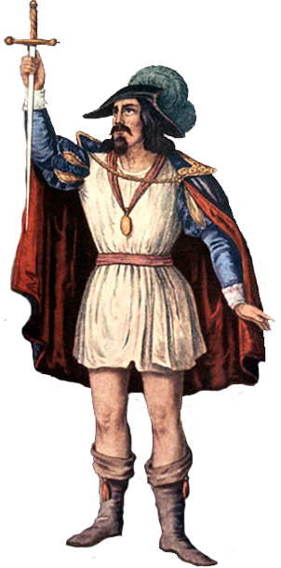
Exploration & colonisation
À la fin du 15e siècle, les Européens se mettent à explorer.
Leur motif :
Trouver une voie vers l’Asie
(les Indes)

Slide 7
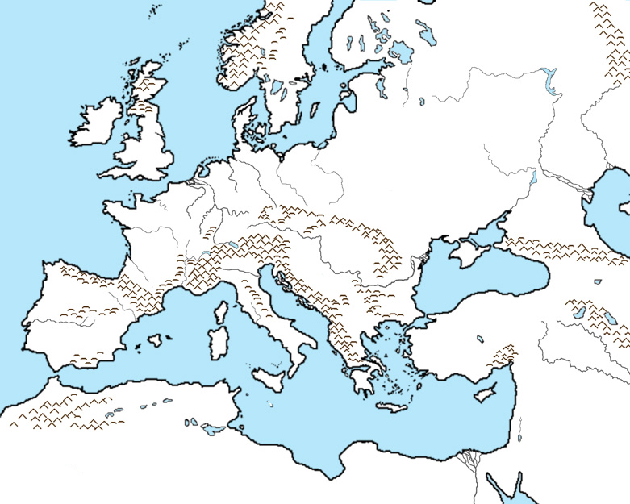
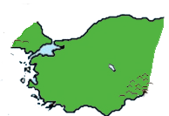
Constantinople

Slide 8
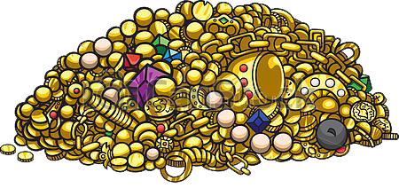
Exploration & colonisation
À la fin du 15e siècle, les Européens se mettent à explorer.
Leur motif :
Trouver une voie vers l’Asie
(les Indes)
pour:
Des pierres précieuses
Des épices
De la soie

Slide 9
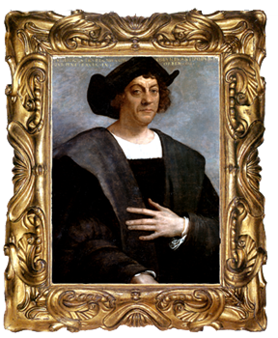
Exploration & colonisation
Christophe Colomb « découvre » l’Amérique en 1492.
Christophe Colomb (Peinture, 1519)

Slide 10
Louis CK
White People and Indians
(1.5 min)
https://www.youtube.com/watch?v=7VyfP0AkQbw

Slide 11
Exploration & colonisation
Christophe Colomb « découvre » l’Amérique en 1492.
Il est italien, engagé par l’Espagne.
Christophe Colomb (Peinture, 1519)

Slide 12
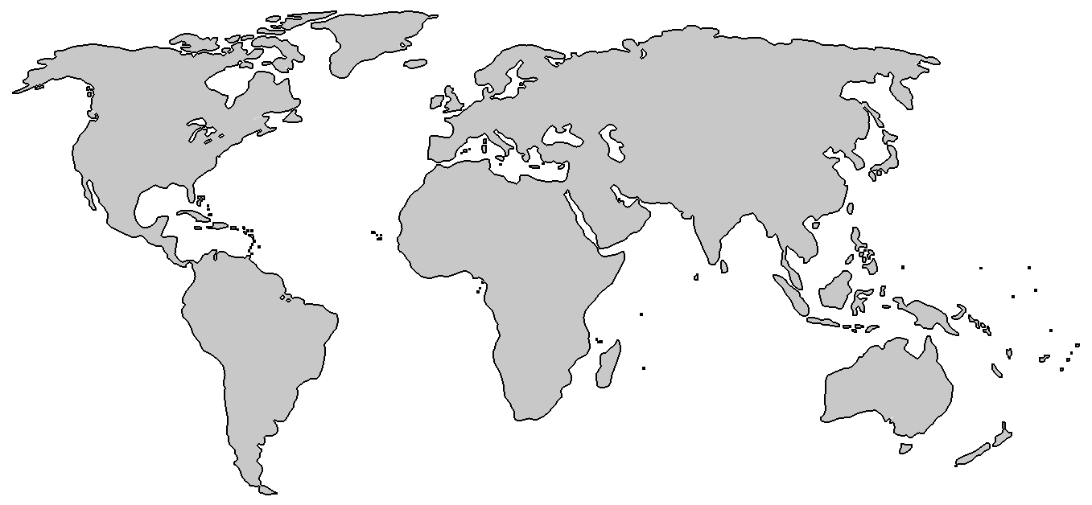
Cabot, 1497
da Gama, 1498
Magellan, 1520
Verrazano, 1524

Slide 13
Exploration & colonisation
Christophe Colomb « découvre » l’Amérique en 1492.
Il est italien, engagé par l’Espagne.
Les Anglais, Français, Néerlandais, et Portugais suivent.
Christophe Colomb (Peinture, 1519)

Slide 14
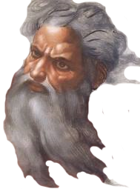
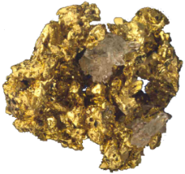
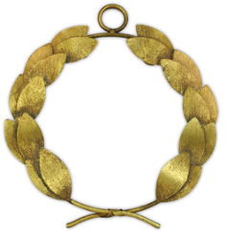
« G d,
G ld, and Gl ry. »

Slide 15
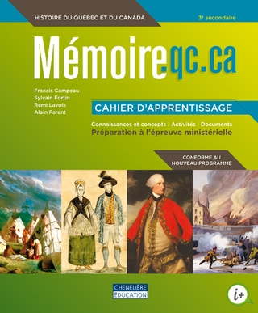
Questions importantes
p.48
#2
maritime (adj), marchand (nm), combler (v)
Devoirs: p.48

